Slide 1

김도연 민나은 박보은 백세은 성다은 이나경
컴퓨팅 기초 – 기말 프로젝트
코로나 확진자 수와 영화 관람객 수의 상관관계 비교
‘코코아’팀
코딩으로 코로나를 아라(알아)보자
Notes:
제목 1페이지, 목차 1페이지, 내용5~6페이지, 결론 1페이지, 팀원 역할분담 & 소감 1~2페이지

Slide 2
목차
문제제기 - 3p
전략 수립 – 4p
데이터 수집 -5p
데이터 분석 및 결과 분석 -6,7,8p
결론 – 9p
역할 분담 -10p
소감 – 10p

Slide 3



문제제기
전제상황 COVID-19로 인한 일상 생활의 제약, 그리고 문화생활의 빈도 감소
호기심 매일 공개되는 확진자 수가 얼마나 사람들의 경계심을 완화하고 안심케 하는가
초기 주제 ‘전날 확진자 수’가 ‘다음날 영화 관람객 수’에 미치는 영향에 대하여
중간문제점 코로나 장기화로 인해 확진자 수가 다음날 문화생활 빈도에 바로 반영되지 않는 경우 多
-> 상관관계가 뚜렷이 나타나지 않는 문제
최종 주제 확진자 수 동향이 반영될 수 있는 충분한 기간 확보
-> 일별 확진자 수 대신 주중 확진자 수의 총합에 대한 데이터 수집,
다음날 영화 관람객 수 대신 주말 영화 관람객 수의 총합으로 변경 (*이때, 주말은 금~일)
‘주중 확진자 수와 주말 영화 관람객 수는 어떤 상관관계를 가질까?’
가설 ‘주중 확진자 수가 많아질수록 주말 관람객 수는 적어질 것이다’ => 음의 상관관계로 예상

Slide 4

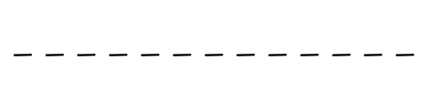




전략수립
9월
1~4주
지역?
기간?
10월
1~5주
총 12주차 분석
서울특별시
11월
1~3주
‘주중 확진자 수’ 해당 주의 월, 화, 수, 목의 확진자 수의 합.
‘주말 관람객 수’ 해당 주의 금, 토, 일에 상영하는 상위 10개의 영화 관람객 수의 합.
막대그래프
꺾은선 그래프
히트맵
산점도 그래프
비주얼라이징

Slide 5
데이터 수집1
# 데이터 수집
# 1. 서울시 코로나 확진자수 웹사이트 불러오기
url= 'https://www.seoul.go.kr/coronaV/coronaStatus.do?menu_code=01'
page=urlopen(url)
soup=BeautifulSoup(page, 'html.parser')
#print(soup.prettify())
# 2. 영화 관람객수 웹사이트 불러오기
url= 'http://www.kobis.or.kr/kobis/business/stat/boxs/findWeeklyBoxOfficeList.do'
page=urlopen(url)
soup=BeautifulSoup(page, 'html.parser')
#print(soup.prettify())
# 확진자 수 9월 첫째주 - 11월 셋째주
confirmed_num ={'총합추가':[334,227,193,157,103,120,86,66,133,154,207,423]}
date=['9월 첫째주','9월 둘째주','9월 셋째주','9월 넷째주','10월 첫째주','10월 둘째주','10월 셋째주','10월 넷째주','10월 다섯째주','11월 첫째주','11월 둘째주','11월 셋째주'] s=pd.DataFrame(confirmed_num, index=date)
# 영화관람객 수 9월 첫째주 - 11월 셋째주
movie_num ={'상위 10개 영화 관람객수':[100,105,96,109,212,111, 91, 135, 146, 176, 140, 99]} #천 단위로 끊음
date=['9월 첫째주','9월 둘째주','9월 셋째주','9월 넷째주','10월 첫째주','10월 둘째주','10월 셋째주','10월 넷째주','10월 다섯째주','11월 첫째주','11월 둘째주','11월 셋째주'] s2=pd.DataFrame(movie_num, index=date)

Slide 6
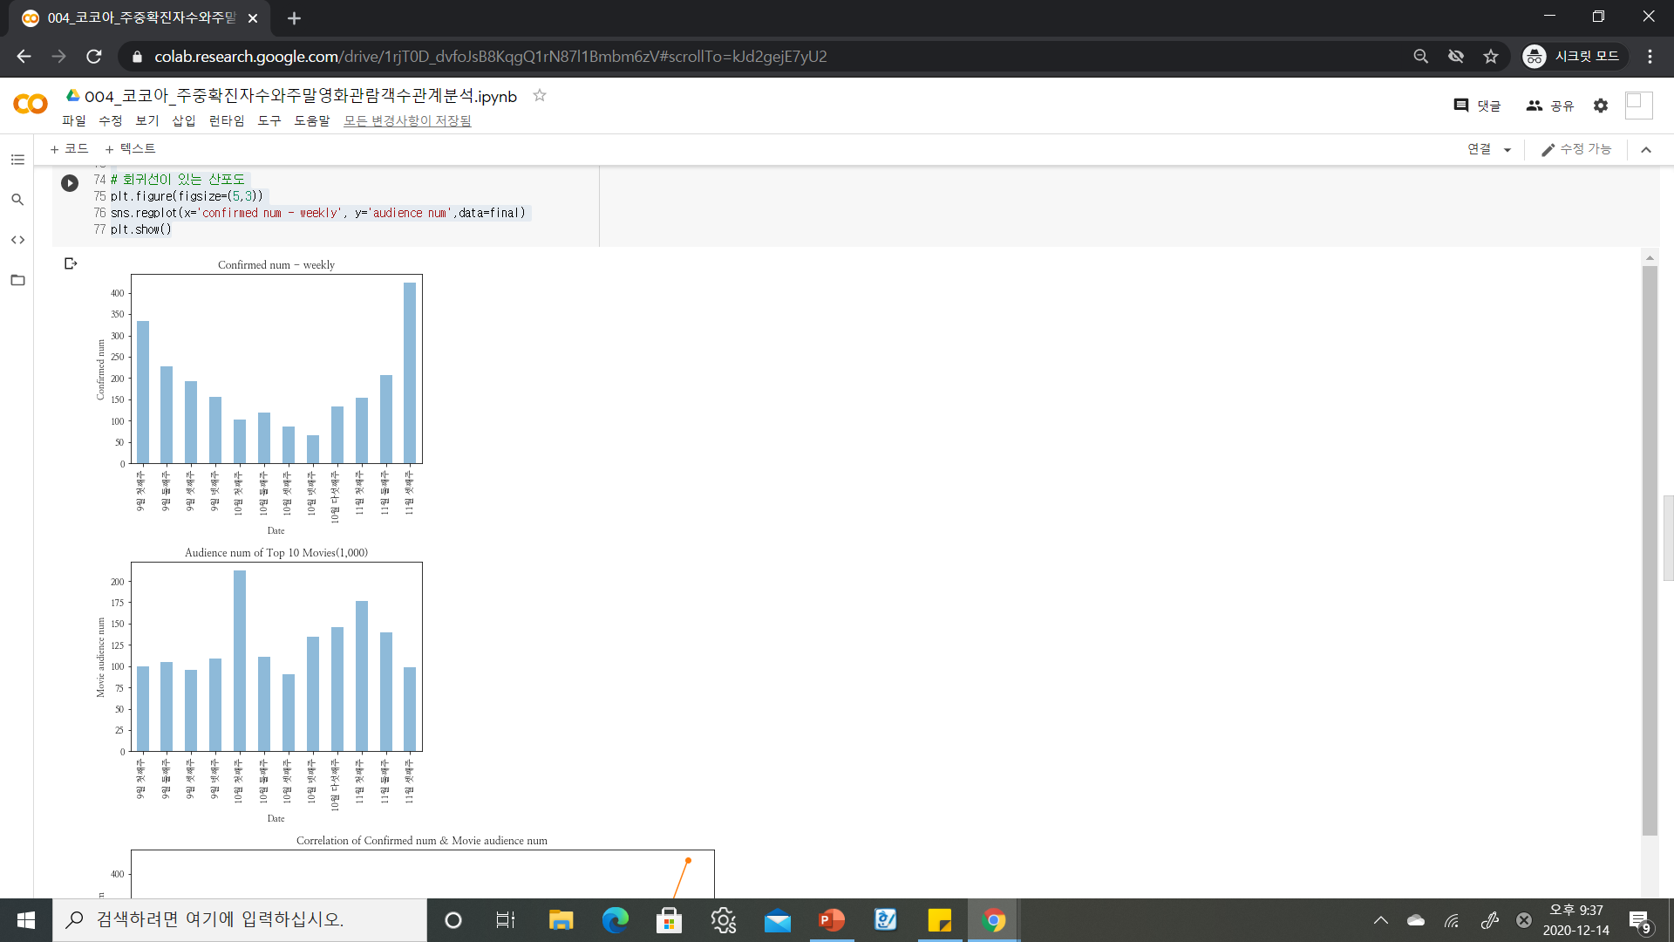
Visualization
# 막대그래프1 : 확진자 수
s['총합추가'].plot(kind='bar', alpha=0.5, color='purple')
plt.title('Confirmed num - weekly')
plt.ylabel('Confirmed num')
plt.xlabel('Date')
plt.show()
# 막대그래프2 : 영화 관람객 수
s2['상위 10개 영화 관람객수'].plot(kind='bar', alpha = 0.5)
plt.title('Audience num of Top 10 Movies(1,000)')
plt.ylabel('Movie audience num')
plt.xlabel('Date')
plt.show()

Slide 7
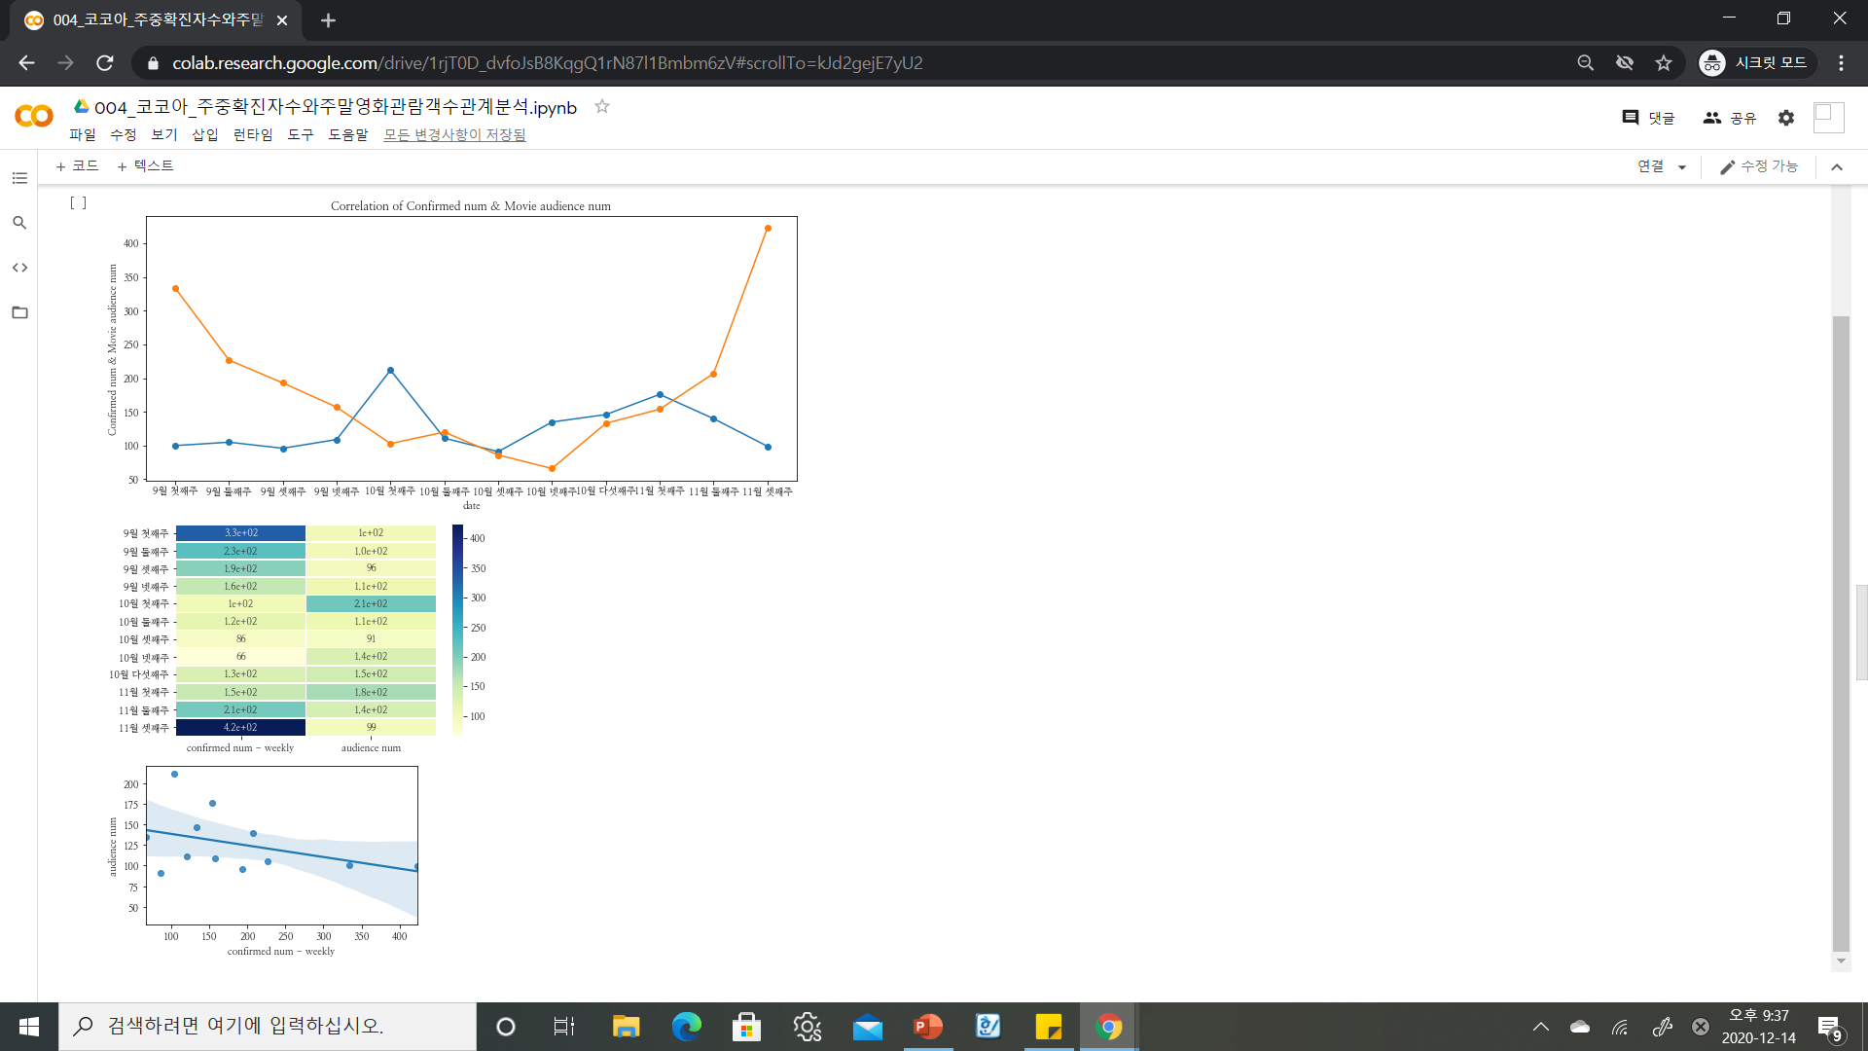
Visualization2
# 선그래프 2개 겹쳐 그리기
date = ['9월 첫째주','9월 둘째주','9월 셋째주','9월 넷째주','10월 첫째주','10월 둘째주','10월 셋째주','10월 넷째주','10월 다섯째주','11월 첫째주','11월 둘째주','11월 셋째주']
movie_num =[100,105,96,109,212,111, 91, 135, 146, 176, 140, 99] #천단위 이하로 생략(백의자리에서 반올림한값)
confirmed_num=[334,227,193,157,103,120,86,66,133,154,207,423]
fig = plt.figure(figsize=(12,5))
plt.plot(date, movie_num,marker='o')
plt.plot(date,confirmed_num,marker='o')
plt.title('Correlation of Confirmed num & Movie audience num')
plt.ylabel('Confirmed num & Movie audience num')
plt.xlabel('date')
plt.show()

Slide 8
Visualization3
# 히트맵
num_title = ['confirmed num - weekly','audience num']
num_data = [[334,100],[227,105],[193,96],[157,109],[103,212],[120,111],[86,91],[66,135],[133,146],[154,176],[207,140],[423,99]]
date = ['9월 첫째주','9월 둘째주','9월 셋째주','9월 넷째주','10월 첫째주','10월 둘째주','10월 셋째주','10월 넷째주','10월 다섯째주','11월 첫째주','11월 둘째주','11월 셋째주']
final=pd.DataFrame(num_data, index=date, columns=num_title)
sns.heatmap(final,annot=True, cmap='YlGnBu', linewidth=0.5)

Slide 9

결론
‘주중 확진자 수’와 ‘주말 관람객 수’의 상관관계
‘주말 관람객 수’에 대한 ‘주중 확진자 수’의 영향
음의 상관관계
변수
거리두기 단계의 변화
10월 첫째 주 추석 연휴
영화의 흥행도와 화제성의 차이
# 회귀선이 있는 산포도
plt.figure(figsize=(5,3))
sns.regplot(x='confirmed num - weekly', y='audience num',data=final)
plt.show()

Slide 10



역할분담 & 소감
코딩을 배우면서 코딩이 재미있지만 어렵게 느껴지기도 하고, 어떻게 활용할 수 있을까 궁금했는데 요즘 우리에게 가장 가깝게 느껴지는 코로나와 영화 관람객 수의 연관성을 확인해 보면서 신기하기도 하고 뿌듯했습니다. 처음 접하는 코딩이 어렵기도 했지만 앞으로 더 배워보고 싶다는 생각도 들었습니다. 그동안 많이 가르쳐 주신 교수님, 함께 주제에 대해 고민하고 이야기 많이 나누고 고생하신 팀원들께 감사합니다. - 김도연
대학와서 저는 이번이 첫 팀플이었는데 좋은 팀원들 만나서 제가 부족한 점도 많았지만 서로 잘 메꿔가면서 진행해나갈 수 있어서 너무 감사했습니다!! 파이썬 수업이 실제로 대면이었다면 더 좋았을거 같아요~~!! - 이나경
자료조사, 웹크롤링 – 이나경, 김도연
Visualizing – 백세은, 민나영
보고서 작성, 발표 대본 작성 - 성다은
Ppt 제작, 발표 동영상 제작 - 박보은
코로나19 확진자 수에 대한 민감도를 영화관람객 수로 파악해보는 참신한 아이디어를 가지고 출발하여 비주얼라이징 해본 결과 그 관계를 시각적으로 곧바로 이해할 수 있었습니다 수업시간에 배운 내용을 저희가 관심있는 주제를 바로 나타낼 수 있어서 더 흥미를 가지고 참여할 수 있었습니다~ 이후에는 다양한 변수를 제거한 상관관계를 분석 해보고 싶은 마음이 들었습니다~ 비대면 팀플 활동에도 불구하고 열정적인 팀원을 만나 다양한 논의를 하고 유의미한 결과물을 얻은 것 같아 기쁩니다~- 민나영
평소엔 흘려지나갔을, 내 머릿 속 질문들에 관심을 가져보고 또 조원들과 함께 공유하면서 주제를 정하고 발전시켜나가는 과정부터, 우리가 원하는 결론에 이르기 위해 데이터 수집을 하고 또 그것을 시각화해서 그 상관관계를 밝혀나가는 결론까지 그 모든 과정들이 평소에는 해보지 못한 새로웠던 것들이어서 흥미롭게 했던 것 같습니다. 또 이러한 것들을 팀 프로젝트로 진행하면서 좀 더 댜양한 생각들을 나눠보고 가장 좋은 방법들을 고안해보는 등 서로 시너지 효과가 날 수 있었던 것 같습니다. 너무 재밌는 활동이었고, 조원분들에게도 수고했다는 말씀드리고 싶습니다. 감사합니다. - 성다은
코로나19가 1년이나 지속되며 확산세가 좀처럼 꺾이지 않고 있는 이 시기에 사람들이 점점 경각심이 사라지고 있는 것은 아닐까 하는 의문이 들었습니다. 막연히 확진자 수가 증가하면 영화 관람객 수가 감소할 것 같다는 추측은 가지고 있었지만 ‘만약 확진자 수와 영화 관람객 수가 그다지 상관관계가 없다면 어쩌지’, ‘사람들이 코로나 바이러스의 위험성에 대해 무뎌지고 있는 것이면 어쩌지’하는 생각도 들었는데
이번 과제를 통해 객관적인 데이터를 직접 수집하고 데이터를 분석해보며 상관관계가 있음을 확인해볼 수 있어 의미 있었습니다.
또한 그래프를 통한 시각화도 직접 코드를 작성해 눈으로 확인해 봄으로써 상관관계를 한눈에 파악할 수 있어 뿌듯함이 들었습니다.
이 수업을 듣기 전까지는 프로그래밍에 대해 전혀 문외한이었던 제가 수업을 들으며 하나씩 배워가고
수업을 통해 배운 것들을 활용하여 이번 과제에서 팀원들과 함께 문제제기부터 데이터 수집, 시각화까지 하나의 완성된 프로젝트를 해볼 수 있어 너무나 보람찬 경험이 되었습니다! - 백세은
처음 배워보는 코딩이었음에도 불구하고 너무나 친절하게 가르쳐주셔서 큰 어려움 없이 잘 따라갈 수 있었습니다. 학생들의 입장에서 많이 배려해주셔서 감사합니다.
기말 팀플도 시의성에 맞는 주제로 진행하게 되어서 더 관심을 가지고 할 수 있었던 것 같습니다. 데이터를 가지고 여러 그래프들을 만들 수 있어 좋은 주제였던 것 같습니다. 열심히 해주셨던 팀플 조원분들께서도 수고 많으셨습니다. ☺ - 박보은

